Slide 1
Форми рельєфу Землі. Рівнини
Презентація підготовлена вчителем географії Драбівського НВК «загальноосвітня школа I-III ступенів ім.С.В.Васильченка - гімназія» Кравцовою Оленою Петрівною

Slide 2
Рівнини – відносно рівні ділянки земної поверхні з невеликими коливаннями висот
За висотою
За походженням
За формою поверхні
Низовини
Височини
Плоскогір’я
Первинні
Вторинні
Плоскі
Горбисті

Slide 3
Рівнини за висотою
Розгляньте схему і сформулюйте визначення «низовина», «височина», «плоскогір’я»
Плоскогір’я
височина
низовина

Slide 4
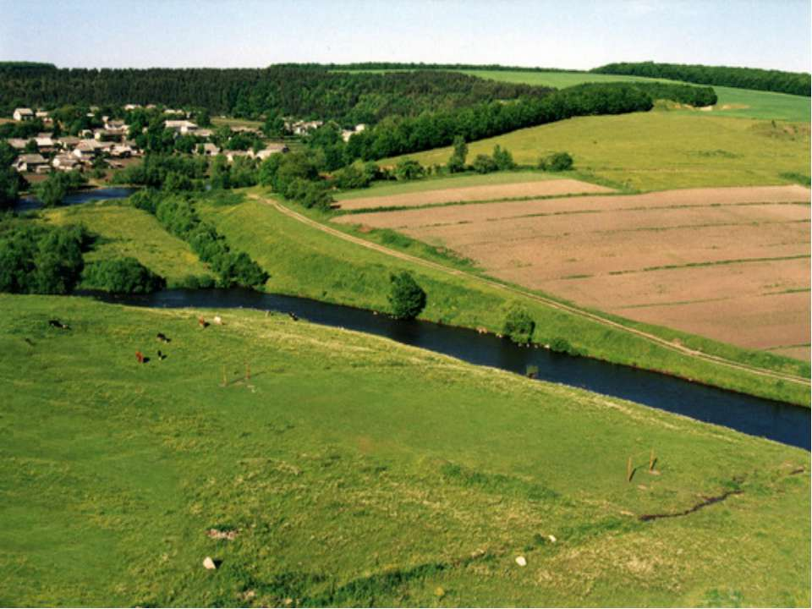
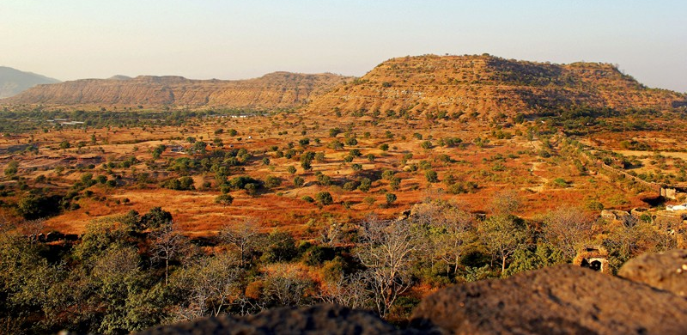
Амазонська низовина
Подільська височина
Плоскогір’я Декан

Slide 5
Позначення рівнин на географічній карті

Slide 6
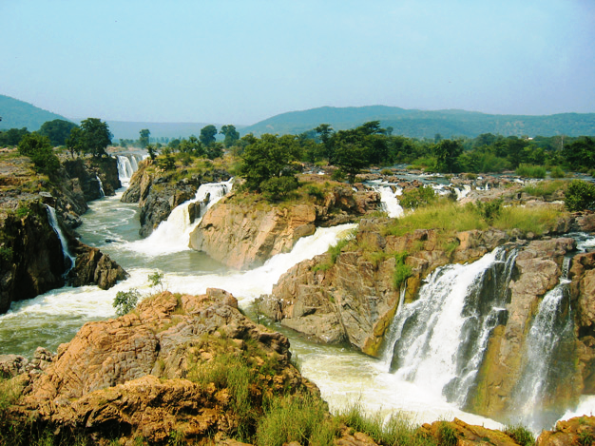
Знайдіть на карті і запишіть в зошит за зразком:
Низовини:
Плоскогір’я:
Амазонська – Південна Америка
Західносибірська –
Месопотамська –
Індо-Гангська –
Східноєвропейська-
Прикаспійська -
Декан-
Середньосибірське-
Бразильське-

Slide 7
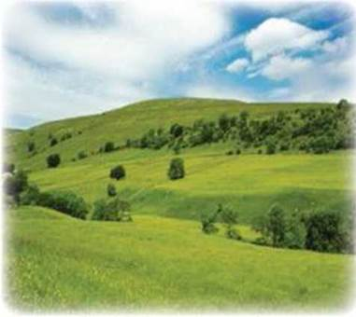
Рівнини за формою поверхні:
плоскі
горбисті

Slide 8
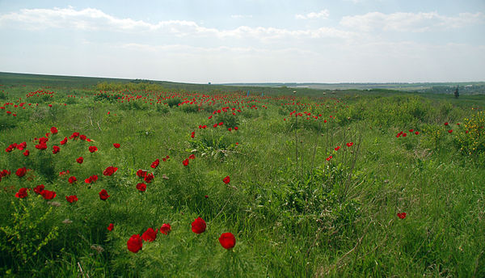
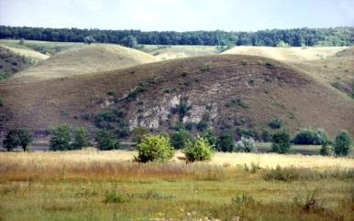
За походженням
первинні
вторинні
Причорноморська низовина
Донецька височина

Slide 9
Домашнє завдання: §25-26 вивчити розміщення гір і рівнин на карті!

